Slide 1
기 초 통 계 실 습
제 13 장 회 귀 분 석

Slide 2
Contents
단순선형회귀모형
모수의 추정
잔 차
잔차의 검토
단순선형 회귀모형에서의 추론
선형관계의 강도
엑셀을 이용한 분석
Statistics Inha University

Slide 3
단순선형회귀모형
회귀분석 : 한 변수로부터 다른 변수를 예측하거나, 관계를 규명
변수설명
: 실험하는 사람에 의하여 통제되어 독립적으로 주어지는 변수
독립변수(independent variable), 예측변수(predictor variable)
: 독립변수와 오차에 의하여 결정되는 변수
종속변수(dependent variable), 반응변수(response variable)
어떤 제품에 대하여 지출되는 광고비에 따라 그 제품의 판매량이 어떻게 변하는가?
어떤 철강제품의 강도가 공정에서의 온도에 따라 어떻게 변하는가?
단순선형회귀모형 (simple linear regression model)
: 독립변수가 하나이고, 두 변수의 관계가 직선인 모형

Slide 4
단순선형회귀모형
단순선형회귀모형
확률변수 를 독립변수 와 오차라는 확률변수 에 의해 설명되는 종속변수라 하면, 그 직선의 관계는 다음과 같이 표현될 수 있다.
조건 :
(1) 와 은 직선 식을 결정하는 미지의 회귀 모수이다.
(2) 오차 들은 서로 독립이며 평균은 0, 분산은 인 정규분포를 따르는 확률변수이다.
(3) 는 번째 시행에서 독립변수를 로 고정시켰을 때의 종속변수의 값이다.

Slide 5
모수의 추정
최소제곱법 (least squares method)
추정의 과제 : 편차를 전체적으로 최소화시키는 직선을 찾는 것
가장 많이 사용되는 방법
최소제곱추정량 (least squares estimator)
편차 D를 최소화하는 직선의 절편과 기울기의 값
추정회귀직선 (estimated regression line)
최소제곱법에 의한 추정직선

Slide 6
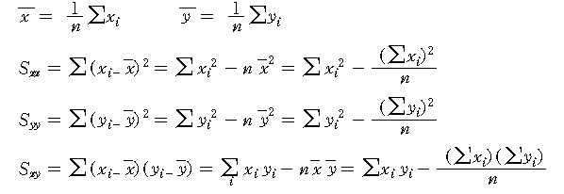
모수의 추정
분석에 쓰이는 공식

Slide 7
잔 차
예측값 :
잔차 (residual)
관측값과 그의 추정량 사이의 차이
잔차의 합은 0 이다.
잔차제곱합 (residual sum of squares = SSE)
평균제곱오차 (mean squared error = MSE)

Slide 8
잔차의 검토
오차에 대한 가정
의 평균이 0 이다.
들은 서로 독립이다. (독립성)
의 분산은 이다. (등분산성)
는 정규분포 을 따른다. (정규성)
그래프
잔차와 예측값의 산점도
잔차와 독립변수 값의 산점도
오차의 정규성 검정 : 잔차의 히스토그램
오차의 독립성 검정 : 잔차의 쌍들의 산점도

Slide 9
단순선형회귀모형에서의 추론
기울기 에 관한 추론
표준오차 : ,
표본분포 :
절편 에 관한 추론
표준오차 :
표본분포 :

Slide 10
선형관계의 강도
총제곱합의 분해
SST = SSR + SSE
y의 선형관계로 선형관계로
총 변동 설명되는 변동 설명되지 않는 변동
결정계수 (coefficient of determination)
항상 0 과 1 사이의 수
1에 가까울수록 SST에서 회귀 제곱합 SSR이 차지하는 부분이 큰 경우로서, 선형회귀모형이 관측결과를 잘 설명하는 경우

Slide 11
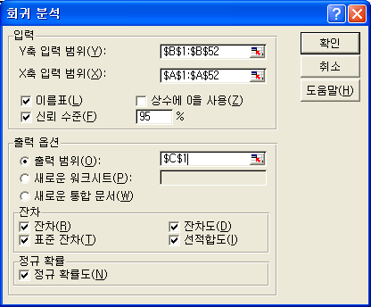
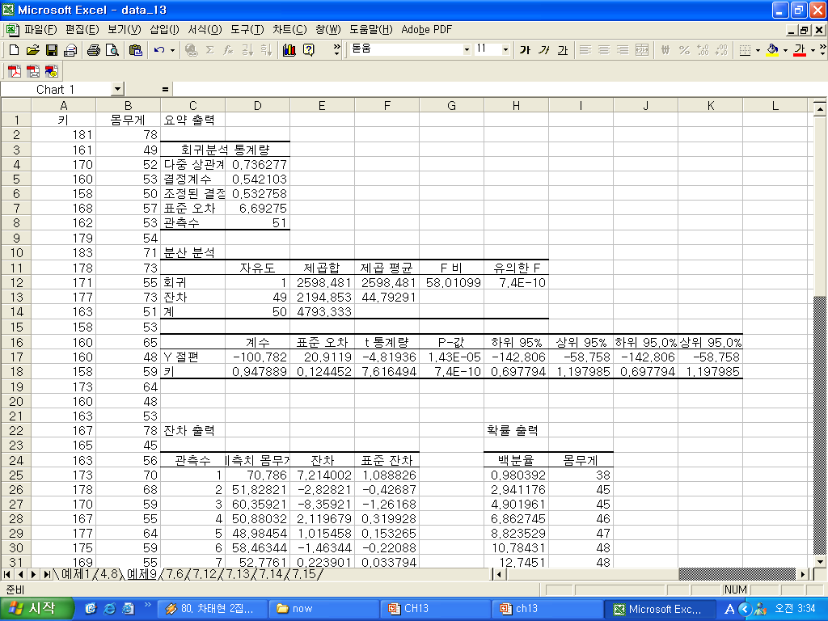
엑셀을 이용한 분석
예제 9 : 키가 주어질 때 몸무게를 예측하기 위한 회귀분석
[도구]->[데이터분석]->[회귀분석] 클릭

Slide 12
엑셀을 이용한 분석
직선의 추정식
몸무게 = -100.782 + 0.9479 * 키
결정계수 = 0.542103
-> 몸무게의 변동 중에서 약 54.2%는 키의 변동에 의하여 설명될 수 있다
t-통계량
가설 :
검정통계량 t = 7.6165
P-value 가 매우 작은 값이므로 귀무가설 기각
95% 신뢰구간
: (-142.806, -58.758)
: (0.698, 1.198)

Slide 13
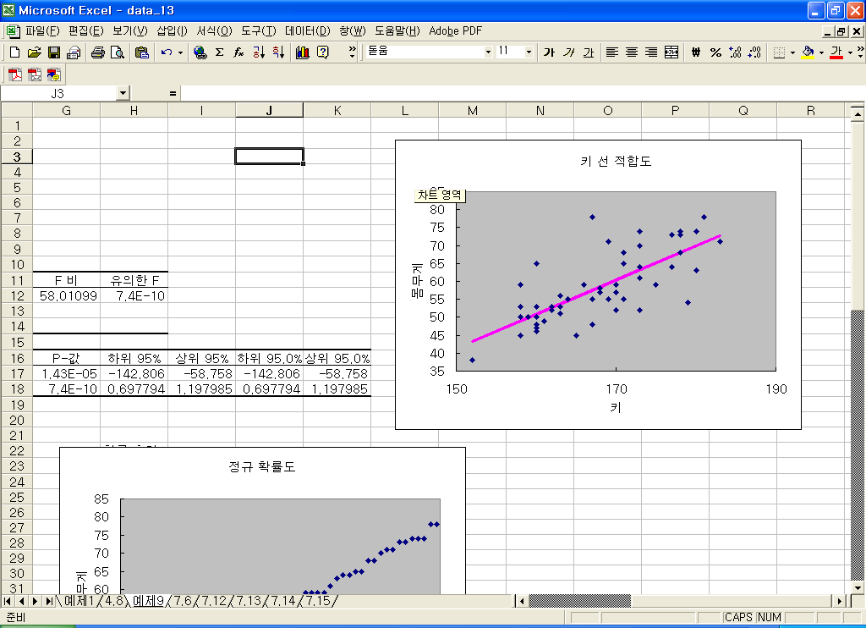
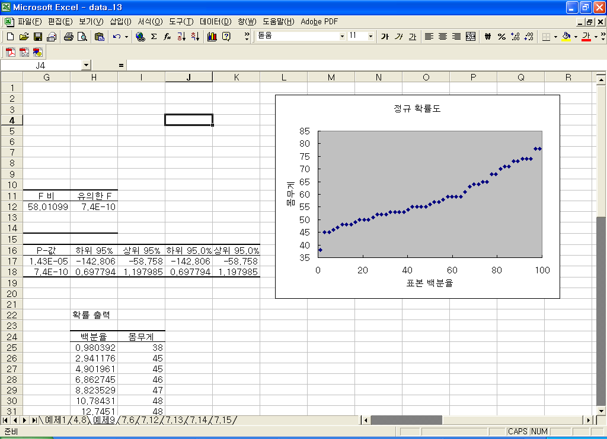
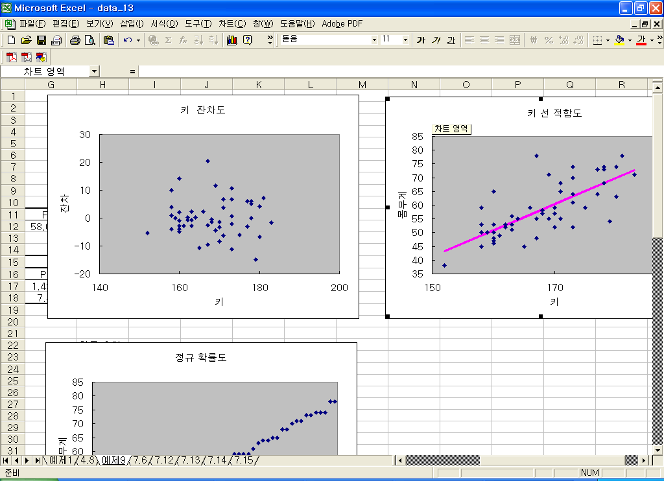
엑셀을 이용한 분석
그래프 분석
선 적합도 : 독립변수와 종속변수의 산점도에 추정한 회귀직선을 그려넣은
그림 (회귀직선이 어느 정도 적합하는가)
정규 확률도 : 오차의 정규성을 검정하기 위한 그림
잔차도 : 잔차와 독립변수 값의 산점도

